Slide 1
第3章 C++控制语句
C ++程序设计
北京科技大学
计算机与通信工程学院

Slide 2
程序的三种基本结构
顺序结构
选择结构
流程图
A
Y
N
条件成立?
B
A
B
N-S结构图
A
B
条件成立?
T F
A B

Slide 3
程序的三种基本结构
循环结构
当型循环
直到型循环
流程图
条件成立?
N
A
Y
A
条件成立?
Y
N
N-S结构图
当条件成立时
A
A
当条件成立时

Slide 4
3.1顺序结构程序设计
任何复杂的问题都可以用顺序、选择和循环三种基本算法结构来描述，通常一个大的程序可能是顺序、选择和循环三种结构的复杂组合。
程序的三种基本结构有以下共同点：
（1）都是只有一个入口和一个出口；
（2）结构内的每一个框都有机会被执行；
（3）结构内没有死循环。
如果一个程序仅包含这三种基本结构，则称该程序是结构化程序。

Slide 5
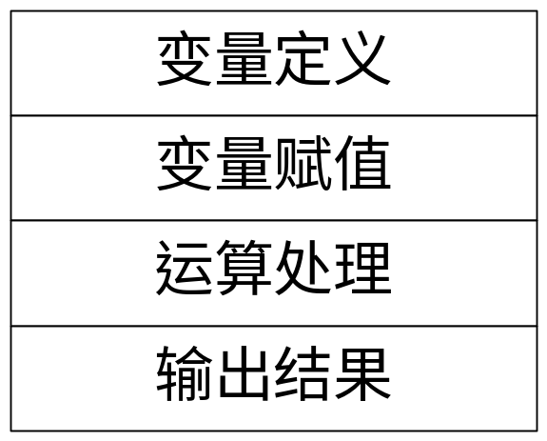
顺序结构程序是按照语句的先后顺序依次执行。一般而言，顺序结构的算法中应包括几个基本操作步骤。各操作步骤的逻辑顺序关系如图3-1所示。
图3-1 顺序程序的一般算法

Slide 6
【例3-2】数据交换。从键盘输入x、y的值，输出交换以后的值。
#include <iostream>
using namespace std;
int main( )
{ int x,y,c;
cout <<"Input x,y:";
cin>>x>>y;
cout <<"\n"<<"before exchange: x="<<x<<" y="<<y<<endl;
c=x; x=y; y=c;
cout <<"\n"<<"after exchange: x="<<x<<" y="<<y<<endl;
return 0;
}

Slide 7
3.2 分支结构程序设计
3.2.1 if分支语句
C++中if条件语句有三种结构形式，它们是：if 单分支结构；if-else 双分支结构；if-else 多分支结构；if-else 嵌套结构。

Slide 8
简单分支语句
语句一般格式
  if （表达式） 语句A
内嵌语句，可为：
  赋值语句
  函数调用语句
  控制语句
  复合语句
  空语句
可为算术、关系、逻辑、赋值等表达式
该语句执行过程是：首先计算表达式的值，若为非0（条件成立），就执行语句A，然后执行if后面的后续语句；否则，直接执行if后面的后续语句。其算法如图3-4 所示。

Slide 9
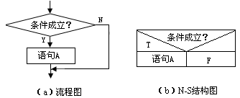
简单分支语句的算法：
例如：
  ⑴ if (x>0) m++;
  ⑵ if ( a>b )
  ｛ c=a; a=b; b=c; ｝

Slide 10
双分支语句
语句一般格式
  if （表达式） 语句A else 语句B
该语句执行过程是：首先计算表达式的值，若为非0（条件成立），就执行语句A，之后跳过语句B，执行后续语句；否则，跳过语句A，执行语句B，之后执行后续语句。即无论条件是否成立一定会执行语句A或语句B中的一个，且只能执行其中之一。其算法如图3-6所示。

Slide 11
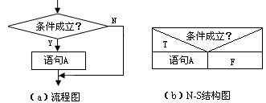
双重分支语句的算法：
例如：
  if (x>0) m++; else m--;

Slide 12
多重分支语句
语句一般格式
  if （表达式1） 语句1
  else if （表达式2） 语句2
  ……
  else if （表达式m） 语句n-1
  else 语句 n
该语句执行过程是：先表达式1的值，如果为非零，则条件1成立，就执行语句1，之后退出该if结构；否则，再计算表达式2的值，如果为非零，则条件2成立，则执行语句2，之后退出该if 结构；……以此类推下去，当所有条件均不成立时，就执行语句n。
多分支语句的算法如图3-8 所示：

Slide 13
多重分支语句的算法
流程图
Y
表达式1?
N
语句1
Y
表达式2?
N
…
语句2
Y
N
表达式n-1 ?
语句n-1
语句n

Slide 14
多重分支语句的算法
N-S结构图
表达式1？
T F
表达式2？
语句1 T F
语句2 …
表达式n-1？
T F
语句n-1 语句n
例如：
  if (a<0) x= -1 ;
  else if (a==0 ) x= 0 ;
  else x=1 ;

Slide 15
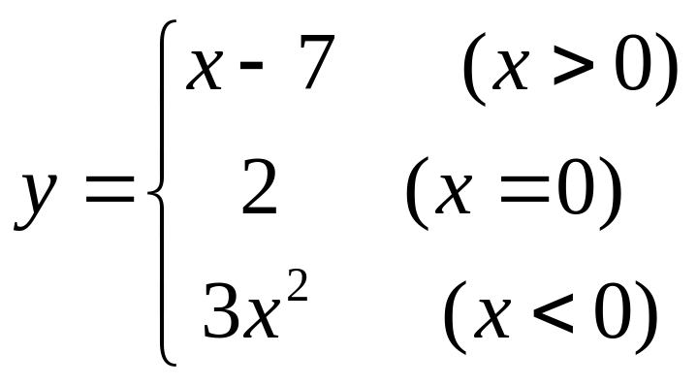
【例3-4】 设x与y有如下函数关系，试根据输入的x值，求出分段函数y的值。

Slide 16
程序如下
#include <iostream>
using namespace std;
int main( )
{
float x,y;
cout <<"Input x:";
cin>>x;
if (x>0)
y =x-7;
else if (x< 0)
y =3*x*x;
else
y = 2;
cout <<"y="<<y<<endl;
return 0;
}

Slide 17
3.2.2 if语句的嵌套
如果if的内嵌语句中又使用了一个if语句，则构成if语句的嵌套。

Slide 18
if语句嵌套的形式
简单if语句的嵌套形式
  if (表达式)
  if 语句
可以是各种形式的if语句
双重（或多重）分支if语句的嵌套形式
  if (表达式)
  if 语句
  else
  if 语句
如果是简单if语句，
必须用“｛ ｝”括起
可以是各种形式的if语句

Slide 19
例如：
⑴ if (c<=100)
  if (c>=50) cout <<"50<=c<=100\n";
⑵ if (c<=100)
  if (c>=50) cout <<" 50<=c<=100\n";
  else cout <<" c<50\n";
  else
  if (c<=150) cout <<" 100<c<=150\n";
  else cout <<" c>150\n";
⑶ if (c<=100)
  if (c>=50) cout <<" 50<=c<=100\n";
  else cout <<" c<50\n";
与哪个if 配对？

Slide 20
再例如：
if(a>b) //…………1
if(a>c) //…………2
if(a>d) flag=1; //…………3
else flag=2; //…………4
else flag=3; //…………5
问题：第4 行和第5 行的 else 和哪一个 if 相匹配?
分析：匹配方案可以有很多种：(2-4,1-5)、(3-4, 2-5),(1-4,…)…
匹配规则：在嵌套的if～else语句中，else总是与上面的、离它最近的、在同一复合语句中还没有配对的if配对。

Slide 21
等价于：
⑴ if (a>b)
  if (a>c)
  if (a>d) flag=1;
  else flag=2;
  else flag=3;
flag=3的条件：
当 c≥a>b 时
⑵ if (a>b)
  { if (a>c)
  if (a>d) flag=1;
  else flag=2;
  }
  else flag=3;
flag=3 的条件：
当 a ≤ b 时

Slide 22
【例3-7】任意输入三个数，按由大到小顺序输出。
#include <iostream>
using namespace std;
int main( )
{ int a, b, c;
cout <<"输入 a b c ：";
cin >>a >>b >>c;
if (a > b)
if (b > c )
cout << a<<","<<b <<"," << c<<"\n";
else if (a > c )
cout << a<<","<<c <<"," << b<<"\n";
else
cout << c<<","<<a <<"," << b<<"\n";

Slide 23
else
if (a > c )
cout << b<<","<<a <<"," << c<<"\n";
else if (b>c)
cout << b<<","<<c <<"," << a<<"\n";
else
cout << c<<","<<b <<"," << a<<"\n";
return 0; }

Slide 24
3.2.3 switch语句
switch语句的一般形式
  switch(表达式)
  {
  case <常量表达式1>:[语句1 ；][ break ；]
  case <常量表达式2>:[语句2 ；][ break ；]
  ……
  case < 常用表达式 n－1 > :[ 语句 n－1 ；] [ break ；]
  [default :语句n ；]
  }

Slide 25
switch语句的算法描述
程序在执行到switch语句时，首先计算表达式的值，然后将该值与case关键字后的常量表达式的值逐个进行比较，一旦找到相同的值，就从该位置开始执行该case及其后面的语句，直到遇到break语句或switch语句的结束端，才会退出switch语句。若未能找到相同的值，就执行default选项中的语句n。

Slide 26
例如，下面的程序段功能是：根据考试成绩的等级输出百分制分数段。
switch(grade)
{ case ‘A’ : cout <<”85 ~ 100\n”；
case ‘B’ : cout <<“70 ~ 84\n”；
case ‘C’ : cout <<”60 ~ 69\n”；
case ‘D’ : cout << ”不及格\n”；
default : cout <<”错误!\n”；
}
若 grade =‘B’，请分析，并给出结果。

Slide 27
switch语句的简单应用
上例中的结果不是我们所需要的结果。而在上面的switch语句体中加入break语句后，再分析，并给出结果。

Slide 28
3.3 循环结构程序设计
所谓循环就是重复地执行的一组语句或程序段。在程序中，需反复执行的程序段称为循环体，用来控制循环进行的变量称为循环变量。在程序设计过程中，要注意程序循环条件的设计和在循环体中对循环变量的修改，以免陷入死循环。
C++提供了三种循环语句，即：while 语句、do—while 语句和for 语句。

Slide 29
3.3.1 while语句
语句一般格式
  while （表达式） 语句
一般为关系表达式或逻辑表达式，也可以是C++其他类型的合法表达式
用来控制循环体是否执行
称为内嵌语句，可以是基本语句、控制语句，也可以是复合语句
是循环重复执行的部分

Slide 30
当程序执行到 while 语句时，先计算表达式的值，如果为非零，条件成立，则执行while 语句中的内嵌语句，然后再计算表达式的值，再进行条件判断……。当表达式的值为零，条件不成立时，跳出循环，执行while 的后续语句。
循环控制条件
流程图
N-S结构图
当表达式为真
语句
表达式非0?
N
Y
语句
循环体

Slide 31
例如：
【例3-8 】编写程序，求100个自然数的和
即： s=1+2+3+ … +100
思路：寻找加数与求和的规律
加数n——从1变到100，每循环一次，使i增1，直到i的值超过100。n的初值设为1。
求和——设变量 sum 存放和，循环求sum=sum+n。

Slide 32
算法和程序：
#include <iostream>
using namespace std;
int main( )
{
int n,sum;
n=1;
sum=0;
while (n<=100)
{ sum=sum+n;
n ++;
}
cout <<"sum="<<sum<<"\n";
return 0;
}
n=1，sum=0
当n <= 100
sum=sum+n
n++
输出sum
n: 循环控制变量
sum: 累加器

Slide 33
注意： (t.b.c.)
如果while的 (表达式) 值为0，则循环体一次也不执行 (例如当n的初值=101) 。
在循环体中必须有使循环趋向结束的操作，否则循环将无限进行（死循环）。
在循环体中，语句的先后位置必须符合逻辑，否则会影响运算结果。
思考程序段的输出？
……
while (n<=100)
{ n++;
sum=sum+n; }
运行后，输出：
  sum=5150
原因是什么？

Slide 34
其他的while 语句形式
while (0) { .... }
  由于表达式恒等于0，所以循环体永远也不会执行，是一个逻辑错误的语句
while (1) { .... }
  由于表达式恒等于1，所以不可能通过循环控制条件来结束循环体的执行，即死循环。
为了保证循环正常运行，应该特别注意：
  循环控制条件的描述
  控制条件的初始状态（初始值）
  循环体内部对控制条件的影响

Slide 35
3.3.2 do-while语句
语句一般格式
  do 语句
  while （表达式）；
当程序执行到 do-while 语句时，先执行内嵌语句（循环体），再计算表达式的值，当表达式的值为非0（条件成立）时，返回do 重新执行内嵌语句，如此循环，直到表达式的值为0（条件不成立）为止，才退出循环。

Slide 36
do-while循环的算法
流程图
N-S结构图
循环体
当表达式为真
循环体
表达式非0？
Y
N

Slide 37
说明：
while和do-while都能实现循环控制，while结构程序通常都可以转换成do-while结构
区别：
  do- while 语句先执行循环体再判断条件，循环体至少执行一次；
  while 语句先判断条件再执行循环体，循环体有可能一次也不执行
do—while循环体中一定要有能使表达式值趋于0的操作(如i++)，否则会出现死循环。

Slide 38
do-while语句的简单应用
【例3-9】用辗转相除法求m和n的最大公约数。
思路：
先求m和n相除的余数r
然后将m←n，将n←r，并判断r（或n）
如果r≠0，再重复求余数，直到 r 等于 0 时结束循环
  此时的m为最大公约数

Slide 39
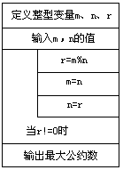
算法和程序：
#include <iostream>
using namespace std;
int main( )
{ int m,n,r;
cin >>m>>n;
do
{ r=m%n;
m=n;
n=r;
} while(r!=0);
cout << "最大公约数是：" << m <<"\n";
return 0;
}
运行jc5_3
程序运行情况如下：
60, 96
12

Slide 40
3.3.3 for循环语句
语句一般格式
  for (表达式1;表达式2;表达式3)
  语句
循环控制条件
循环初始条件
循环体
首先计算表达式1的值（只计算一次）；再计算表达式2的值（判断的条件），若表达式2的值为非0，条件成立，则执行内嵌语句（循环体），然后再计算表达式3的值。再次计算表达式2的值（判断的条件），若表达式2的值为非0，条件成立，则执行内嵌语句（循环体），以此类推。若表达式2的值为0，条件不成立，则结束for循环，执行for语句后的后续语句。

Slide 41
for语句的算法
计算表达式1
表达式2
为真?
N
for (表达式1;表达式2;表达式3)
语句
Y
语句
计算表达式3
N-S结构图
流程图

Slide 42
【例3-12】按每行输出5个数的形式输出Fibonacci数列的前20项 。
分析：Fibonacci数列的前几项是：1、1、2、3、5、8、13、21、34、…。此数列的变化规律是：
1 （n=1）
fn= 1 （n=2）
fn-1+fn-2 （n>2）
这是一种递推算法，应采用循环实现，其算法如图3-18所示。
设变量f1、f2和f3，并为f1和f2赋初值1，令f3=f1+f2得到第3项；
将f1←f2， f2←f3，再求f3=f1+f2得到第4项；
依此类推求第5项、第6项……。

Slide 43
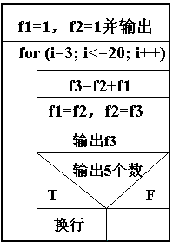
输出Fibonacci数列的算法

Slide 44
#include <iostream>
#define N 20
using namespace std;
int main( )
{ int i,f1,f2,f3;
f1=f2=1;
cout << "\t" << f1 << "\t" << f2;
for (i=3; i<=N; i++)
{ f3=f1+f2;
f1=f2;
f2=f3;
cout << "\t" << f3;
if (i%5==0) cout <<"\n"; }
return 0;
}

Slide 45
省略for语句的表达式
⑴ 表达式1、2、3全省略，即：
  for ( ; ; )
  就等同于：while (1)，会无限循环（死循环）
⑵ 省略表达式1和表达式3，即：
  for（；表达式2；）
  就等同于：while（ 表达式2 ）
⑶ 省略表达式2，即：
  for（表达式1； ；表达式3）
  就等同于：表达式1; while(1)｛…表达式3;｝
注意：在省略某个表达式时，应在适当位置进行循环控制的必要操作，以保证循环的正确执行

Slide 46
例如：
⑴ i=1;
  for ( ; i<=100; i++) sum+=i；
⑵ for (i=1; ; i++)
  { … if(i>100)…
  …}
⑶ for (i=1; i<=100; )
  {…i++; … }
⑷ i=1;
  for ( ; ; )
  { … if(i>100) …
  i++; … }

Slide 47
所有用 while 语句实现的循环都可以用for 语句实现。
for(表达式1；表达式2 ；表达式3)
  语句；
等价于：
  表达式1；
  while （表达式2）
  { 语句；
  表达式3；
  }

Slide 48
for语句的简单应用
【例3-13 】求n! ，即计算p=1×2×3×…×n的值。
思路：求阶乘与求累加的运算处理过程类似，只要将“+”变为“*”。
设置：
  乘数i ，初值为1，终值为n（n是循环控制终值，需要从键盘输入）
  累乘器 p ，每次循环令p = p*i

Slide 49
程序
#include <iostream>
using namespace std;
int main( )
{
int i,n,p=1;
cout << "输入n：" ;
cin >> n;
for (i=1; i<=n; i++)
p = p * i;
cout << n << "!=" << p << "\n" ;
return 0;
}
思考：
如何输出1!, 2!, … , n! ？
如何求s =1!+ 2!+ … + n! ？

Slide 50
几种循环语句的比较
while和do-while语句的表达式只有一个，for语句有三个。
while 和for先判断循环条件后执行循环体，do-while语句先执行循环体后判断循环条件。
while语句多用于循环次数不定的情况
do-while语句多用于至少要运行一次的情况
for语句多用于要赋初值或循环次数固定的情况

Slide 51
3.3.5 循环嵌套
如果循环语句的循环体内又包含了另一条循环语句，则称为循环的嵌套
【例3-15】打印由数字组成的如下所示的金字塔图案。
1
222
33333
4444444
555555555
66666666666
7777777777777
888888888888888
99999999999999999
分析：打印图案一般可由多重循环实现，外循环用来控制打印的行数，内循环控制每行的空格数和字符个数。实现打印上金字塔图案的程序如下。

Slide 52
注意：
#include <iostream>
using namespace std;
int main( )
{
char c=48;
int i, k, j;
for(i=1;i<=9;i++) // 外循环控制打印行数
{for(k=1;k<=10-i;k++) //每行起始打印位置
cout << " ";
for (j= 1 ; j<= 2* i- 1 ; j++) // 内循环控制打印个数
cout <<(char)(c+i); //打印内容数字字符’1’~’9’
cout << "\n"; // 换行
}
return 0;
}

Slide 53
注意：
while、do-while、for循环语句可以并列，也可以相互嵌套，但要层次清楚，不能出现交叉。
多重循环程序执行时，外层循环每执行一次，内层循环都需要循环执行多次。
例如：
for(a=1;a<=10;a++)
{ for (b=0;b<=5;b++)
…… }
外循环执行了10次，内循环执行6次
循环正常结束时，内循环执行了10×6=60次

Slide 54
3.3.6 break和continue语句
1. break语句
格式：break ;
作用：在循环结构中，可从循环体内跳出循环体，提前结束该层循环，继续执行后面的语句。

Slide 55
5.5.2 循环中break的应用
while语句
do-while语句
for语句
计算表达式1
表达式?
N
…
语句
…
N
表达式2?
break;
Y
Y
…
语句
…
…
语句
…
break;
break;
表达式?
N
Y
计算表达式3
后续语句
后续语句
后续语句

Slide 56
例如：
⑴ int x,n=0,s=0;
  while (n<10)
  {cin >>x;
  if (x<0) break;
  s+=x; n++;
  };
⑵ int x,n=0,s=0;
  do
  {cin >>x;
  if (x<0) break;
  s+=x; n++;
  } while (n<10);
⑶ for (n=0,s=0; n<10; n++ )
  {cin >>x;
  if (x<0) break;
  s+=x;
  }

Slide 57
3.3.6 break和continue语句
2. continue语句
格式： continue ；
作用：结束本次循环，不再执行continue语句之后的循环体语句，直接使程序回到循环条件，判断是否提前进入下一次循环。

Slide 58
while语句
do-while语句
for语句
计算表达式1
表达式?
N
…
语句
…
N
表达式2?
continue;
Y
Y
…
语句
…
…
语句
…
continue;
continue;
表达式?
N
Y
计算表达式3
后续语句
后续语句
后续语句

Slide 59
例如：
⑴ int x,n=0,s=0;
  while (n<10)
  {cin >>x;
  if (x<0) continue;
  s+=x; n++;
  };
⑵ int x,n=0,s=0;
  do
  {cin >>x;
  if (x<0) continue;
  s+=x; n++;
  } while (n<10);
⑶ for (n=0,s=0; n<10; n++)
  {cin >>x;
  if (x<0) continue;
  s+=x;
  }

Slide 60
应用举例
【例3-15】判断一个给定的数m是否为素数。如是素数则输出“Yes”，不是则输出“No”。
分析：素数是指除了能被1和自身整除外，不能被其它整数整除的自然数。判断一个整数m是否为素数的基本方法是：将m分别除以2，3，…，m-1，若都不能整除，则m为素数。

Slide 61
程序代码如下
#include <iostream>
using namespace std;
int main( )
{ int j,m;
cout << "请输入一个整数：";
cin >> m;
if (m==0||m==1)
cout<<"No\n";
else
{for (j=2; j<=m-1; j++)
if (m%j==0) break;
if (j>=m)
cout << "Yes\n";
else
cout << "No\n";}
return 0; }

Slide 62
应用举例
【例3-16】哥德巴赫猜想之一是任何一个不小于6的大偶数都可以表示为两个素数之和。如：6=3+3,8=3+5,10=3+7等等，试编程序验证。
分析：设n为大于等于6的任一偶数，将其分解为n1和n2两个数，使得n1+n2=n，分别判断n1和n2是否为素数，若都是，则为一组解。若n1不是素数就不必再检查n2是否为素数。先从n1=3开始，直到n1=n/2为止。

Slide 63
程序代码如下
#include <iostream>
#include <math.h>
using namespace std;
int main( )
{int n, n1, n2, j, k, flag1, flag2;
for (n=6; n<100; n+=2)
{for (n1=3; n1<=n/2; n1++)
{flag1=1;
k=sqrt(n1);

Slide 64
程序代码如下
for (j=2; j<=k; j++)
if (n1%j==0) {flag1=0; break;}
if (!flag1) continue;
n2=n-n1;
flag2=1;
k=sqrt(n2);
for (j=2; j<=k; j++)
if (n2%j==0) {flag2=0; break;}
if (flag2)
{ cout<< n<<"="<< n1<<"+"<<n2<<"\t\t";
break;
}
}
}
cout<<"\n";
return 0;}

Slide 65
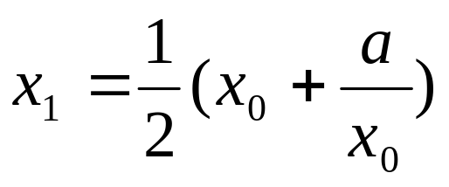
应用举例
【例3-17】用迭代法求某个数的平方根。已知求平方根的迭代公式为：
迭代法在数学上也称“递推法”，都是由一给定的初值，通过某一算法或公式来获得新值，再由新值按照同样的算法获得另一个新值，这样经过有限次即可求得问题的解。

Slide 66
程序代码如下
#include <iostream>
#include <math.h>
using namespace std;
int main( )
{
float x,x0,x1,a;
printf("Enter a number a=?\n");
cin >> a;
if (fabs(a)<0.000001) x=0;
else if (a<0) printf("data error\n");
else

Slide 67
程序代码如下
{ x0=a/2;
x1 = 0.5 * (x0 + a/x0);
while (fabs(x1-x0) > 0.000001)
{ x0 = x1;
x1 = 0.5 * (x0 + a/x0);
}
x = x1;
}
cout << a << "'s sqrt is " << x << endl;
return 0;
}

Slide 68
小结
组成程序的语句之间，其执行顺序上具有三种基本结构：顺序结构、分支结构和循环结构；
顺序结构一般包括：变量定义，准备数据，进行运算和输出结构四个部分；
分支结构包括简单分支结构，双重分支结构，多分支结构和if嵌套结构；else总是与其上面的且最近的，还没有匹配的同一个复合语句中的if匹配。
多分支结构的另一种形式为switch；
循环结构包括while型循环，do型循环和for型循环；
跳出本层循环的语句为break，跳出本次循环的语句为continue.

